Slide 1


Направления интеграции бизнес-школ и корпораций: инициативы и перспективы
Русинов В. М., , к.э.н., доцент, заместитель директора ВЭШ СПБГЭУ
2024
Notes:
Слайд – пример расположения текста поверх картинки. Все элементы изменяемы

Slide 2
Общие целевые установки партнеров в системе «бизнес-школа – корпорация»
Ключевые вызовы российскому бизнесу
Доминирующее влияние политических факторов на экономические и конкурентные процессы. Восточный вектор.
Ограничения, вызванные санкционной политикой ряда государств и проведением СВО.
Цифровизация хозяйственных процессов и развитие электронного бизнеса.
Энергопереход как тенденция развития экономических систем.
Гиперконкуренция (многоаспектный характер, предельная агрессивность и т. п.).
Увеличение темпов научно-технических (инновационных) процессов и высокая динамичность рынка.
Гиперконкуренция в условиях новой реальности
На рынках:
конечного потребления продукции (за потребителей);
финансовых ресурсов (за инвесторов);
трудовых ресурсов (за квалифицированных работников);
научно-технических разработок, материалов и оборудования (за поставщиков).
Путем:
разработки и предложения на рынок новых высококачественных продуктов (продуктовых инноваций);
использования передовых технологий и оборудования (технологических инноваций);
применения прогрессивных форм и методов организации и управления бизнесом (организационных инноваций);
разработки и реализации эффективных маркетинговых программ (маркетинговых инноваций).
Целевые установки корпораций в новых условиях:
Формирование эффективных механизмов инновационного развития, обеспечивающих устойчивый рост доходов, сокращение издержек и открытие новых направлений деятельности на основе рационализации систем управления бизнесом, повышения профессионализма персонала, применения обоснованных форм интеграции, внедрения передовых технологий, в том числе замещающих импортные аналоги.
Задачи бизнес-школ во взаимодействии с корпорациями:
Устойчивое повышение результативности деятельности за счет применения передовых методов обучения и консультирования в процессе содействия достижению целевых установок корпораций

Slide 3
Корпоративные задачи
и инновационные векторы решений
Внешние факторы
Сокращение платежеспособности потребителей
Рост инфляции
Ограничения в сфере закупок и продаж (в т. ч. из-за санкций)
Рост стоимости финансовых инструментов
Рост динамичности и неопределенности условий
Негативные последствия для корпорации
Увеличение производственных и коммерческих затрат
Сокращение выручки
Корпоративные задачи
Сокращение производственных и коммерческих затрат
Увеличение (стабилизация) выручки
Основные инновационные векторы решения задач
Коммерциа-лизация know-how, в т. ч. полученных с рынка открытых инноваций
Технологическое обновление элементов ПТБ
и унификация решений
Цифровизация и автоматизация
Внедрение системы непрерывных улучшений
Импорто-замещение
Диверсифика-ция бизнеса
Интеграция бизнеса

Slide 4
Интеграция усилий бизнес-школ и корпораций для решения задач устойчивого инновационного развития
Коммерциа-лизация know-how с рынка открытых инноваций
Импорто-замещение
Цифровизация и автоматизация
Внедрение системы непрерывных улучшений
Регламентация деятельности, унификация решений и элементов ПТБ
Диверсифика-ция бизнеса
Интеграция бизнеса
Интеграция усилий бизнес-школ и корпораций
Бизнес-школа
Обучение
Консультирование и НИР
Корпорация
Профессиональные компетенции
Ресурсы

Slide 5
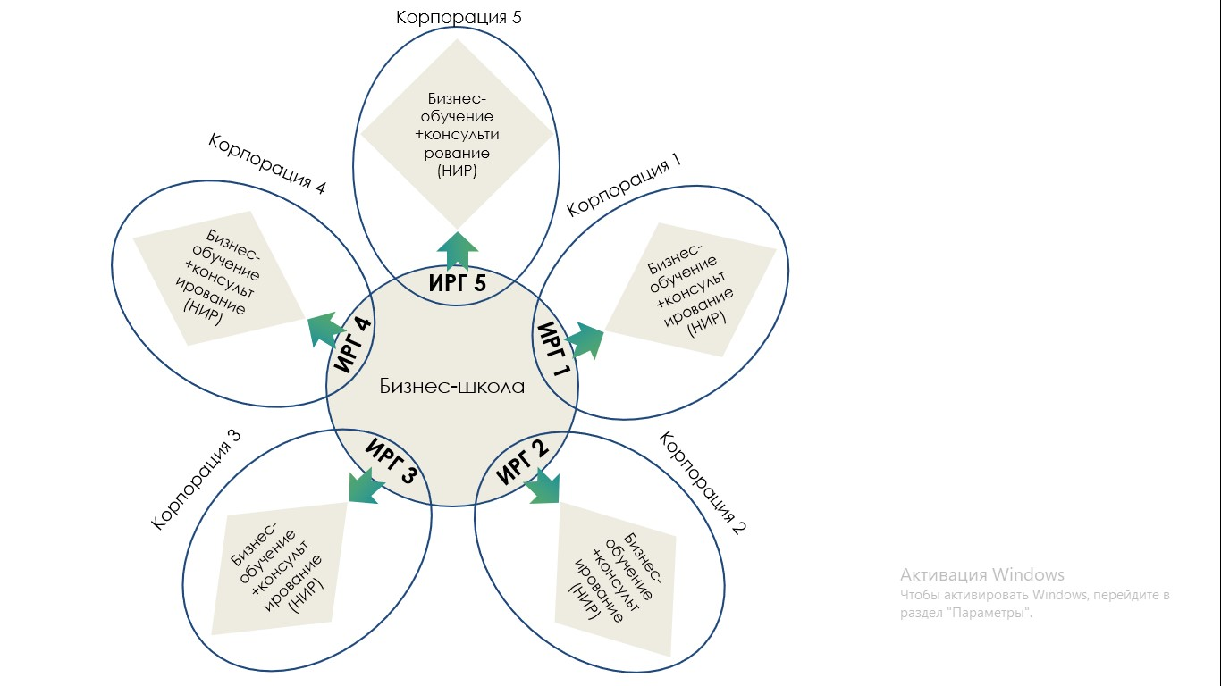
Перспективные направления интеграции
бизнес-школ и корпораций 1
Вызовы корпоративному бизнесу:
гиперконкуренция, увеличение темпов научно-технических (инновационных) процессов и высокая динамичность рынка, ограничения, вызванные санкционной политикой ряда государств
Интеграционный подход к ответным действиям:
решение актуальных задач корпораций в процессе «бизнес-обучение консультирование (НИР)» силами объединенных/совместных рабочих групп из заинтересованных представителей корпораций и бизнес-школ
ИРГ – интегрированная рабочая группа из представителей Бизнес-школы и Корпорации-партнера

Slide 6
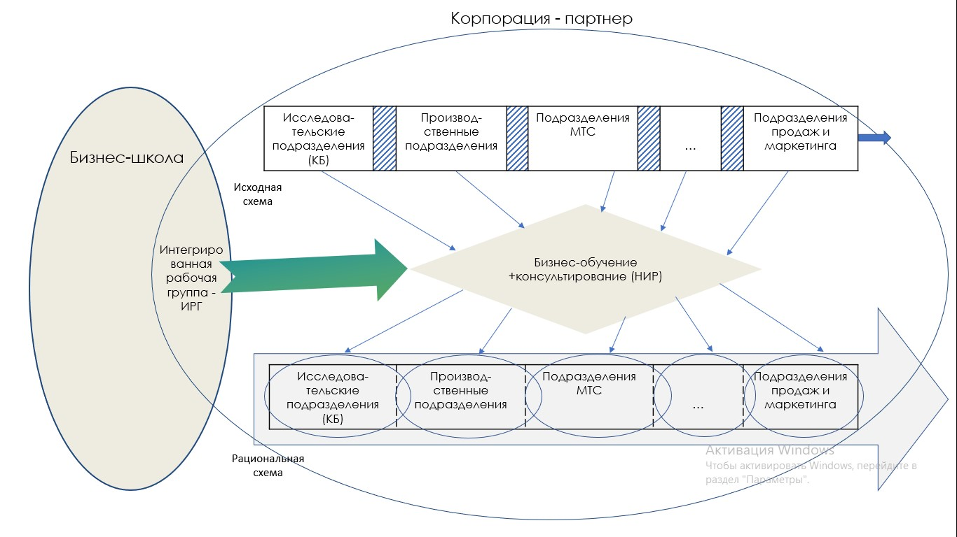
Перспективные направления интеграции
бизнес-школ и корпораций 2
Вызовы корпоративному бизнесу:
цифровизация хозяйственных процессов и развитие электронного бизнеса, увеличение темпов научно-технических (инновационных) процессов и высокая динамичность рынка, ведомственные барьеры в системах корпоративного управления
Интеграционный подход к ответным действиям:
организация процесса «бизнес-обучение консультирование (НИР)» в группах интегрированных подразделений корпорации

Slide 7
Перспективные направления интеграции бизнес-школ и корпораций 3
Вызовы корпоративному бизнесу:
цифровизация хозяйственных процессов, семантические шумы, «оппортунизм менеджеров»
Интеграционный подход к ответным действиям (внутрикорпоративные решения):
организация системного процесса «бизнес-обучение консультирование (НИР)» в группах интегрированных подразделений и иерархических цепочках управления корпорацией
б
ГД
Корпорация-партнер
Бизнес-школа
ИРГ
Бизнес-обучение
+ консультирование
(НИР)

Slide 8
Перспективные направления интеграции
бизнес-школ и корпораций 4
Вызовы корпоративному бизнесу: гиперконкуренция, увеличение темпов научно-технических (инновационных) процессов и высокая динамичность рынка, ограничения, вызванные санкционной политикой ряда государств, цифровизация хозяйственных процессов и развитие электронного бизнеса, семантические шумы, «оппортунизм менеджеров»,
Интеграционный подход к ответным действиям (межкорпоративные решения): организация системного процесса «бизнес-обучение консультирование (НИР)» в группах вертикально и/или горизонтально
интегрированных корпораций
Бизнес-школа
ИРГ
б
б
б
Бизнес-обучение + + консультирование (НИР)
ГД
ГД
ГД
материал
продукт
Корпорация-партнер 1
Корпорация-партнер 2
Корпорация-партнер 3

Slide 9
Эффективная интеграция бизнес-школ – основа успешного решения задач корпораций
ОБУЧЕНИЕ
Разработка и проведение комплексов образовательных программ
Реализация программ в сетевом взаимодействии с техническими вузами-партнёрами
Расширение отраслевой специализации образовательных программ
Развитие программ бизнес-акселерации и процессного консультирования
01
ПАРТНЁРСТВО
Развитие сетевого взаимодействия с региональными университетами и НОЦ
Расширение взаимодействия с бизнес-сообществами: союзами, ассоциациями, кластерами
Вовлечение руководителей корпораций-стратегических партнеров и государственных органов власти в образовательные, научно-исследовательские и консультационные проекты
02
  НИР, КОНСУЛЬТИРОВАНИЕ
  Выполнение сложных НИР и консультационных проектов для крупных российских корпораций силами совместных проектных групп, включающих представителей бизнеса и технических ВУЗов
  Выполнение консультационных проектов в системе «поставщики-корпорация-потребители»
  Работа с рынком «открытых» инноваций в интересах корпораций-партнеров
03

Slide 10
Интеграция бизнес-школ – основа успешного решения задач корпораций
Приглашаем к сотрудничеству
Санкт-Петербургский государственный экономический университет
Высшая экономическая школа
191023, г. Санкт-Петербург, наб. канала Грибоедова, д. 34.
Тел. +7 (812) 314-01-20, +7 (812) 310-38-62
E-mail dir@hes.spb.ru
Сайт www.unecon.ru, www.hes.spb.ru

